Slide 1

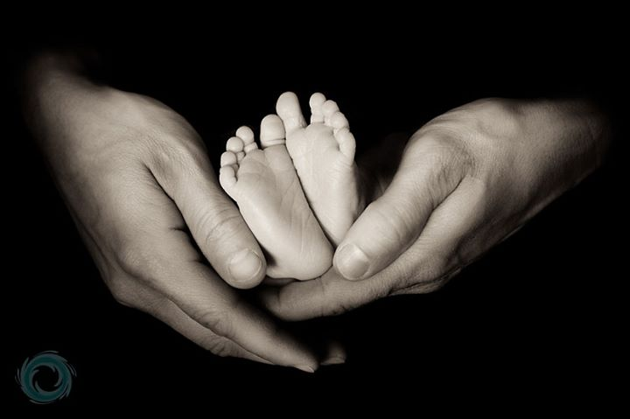


babybook
Online babanapló és fejlődéskövető
Jakab Emese
Orbán Ákos
Mentor: Kovács Zoltán
Mentorprogram 2017

Slide 2
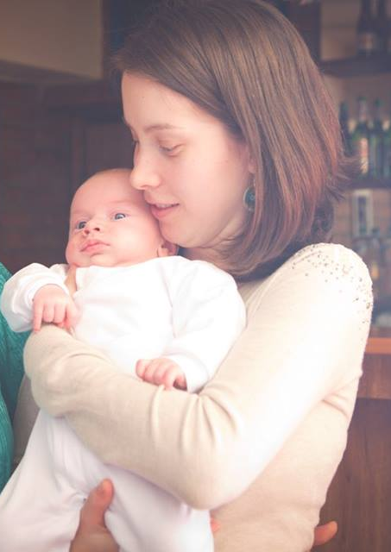

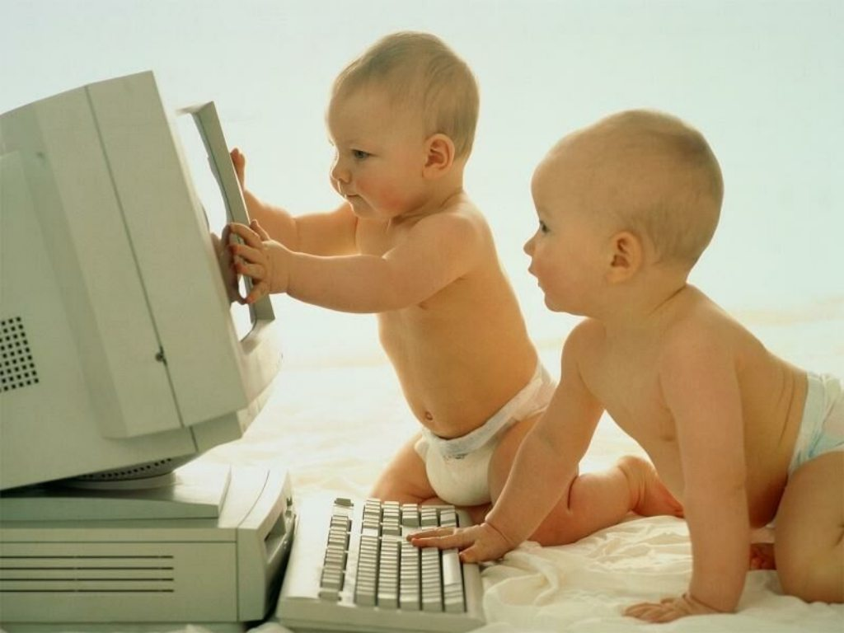

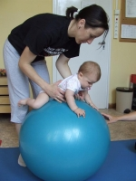
Feladat kijelentése
Digitális bennszülöttek
0-6 év
Korai fejlesztés
Denver Fejlődési Szűrőteszt
123 item
Személyes szociális
Finommozgás
4 fejlődési terület
Nyelv
Nagymozgás

Slide 3
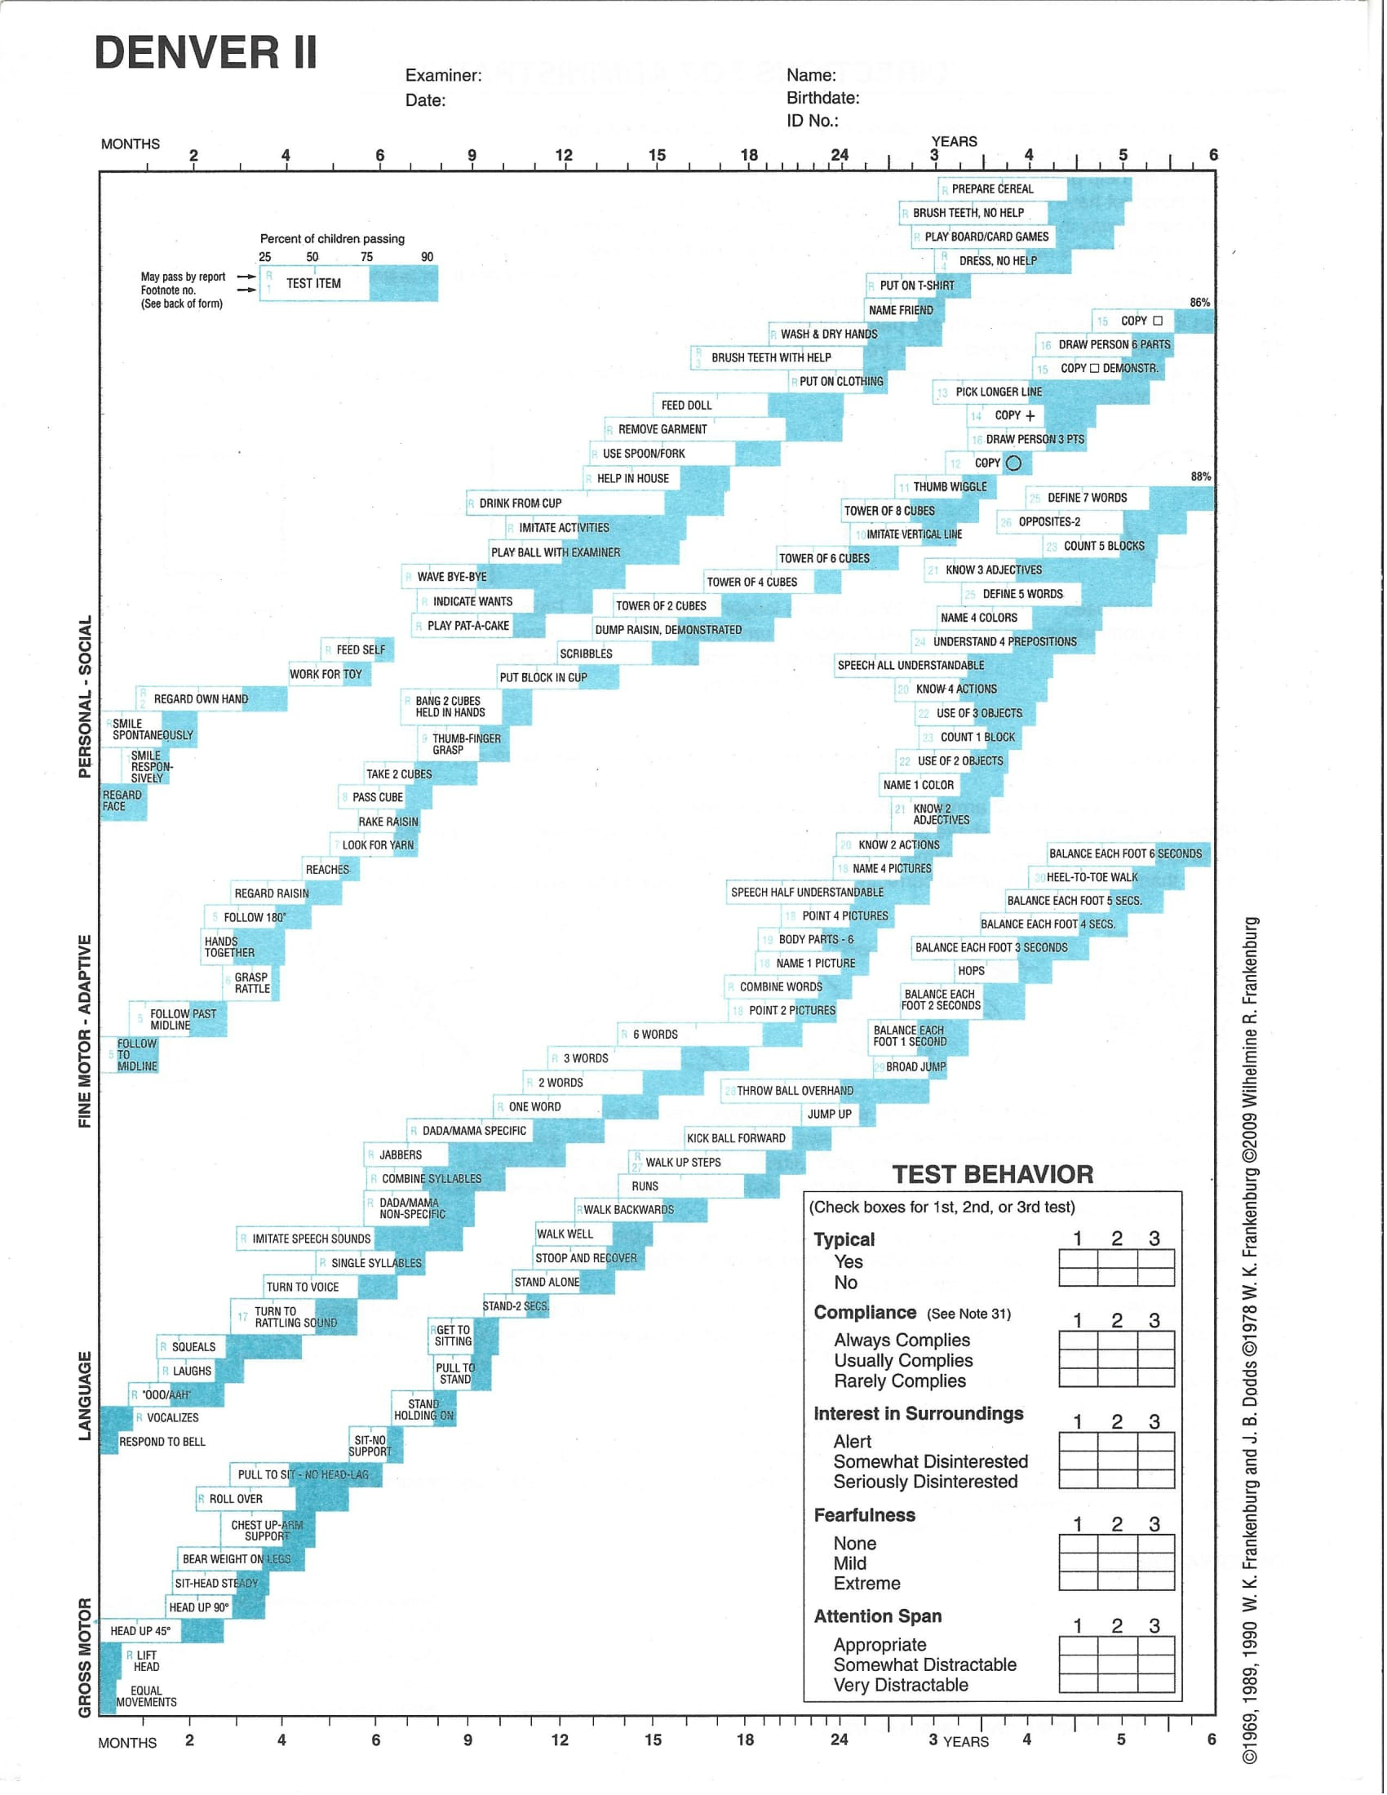

Slide 5













Alkalmazott technológiák és eszközök

Slide 6
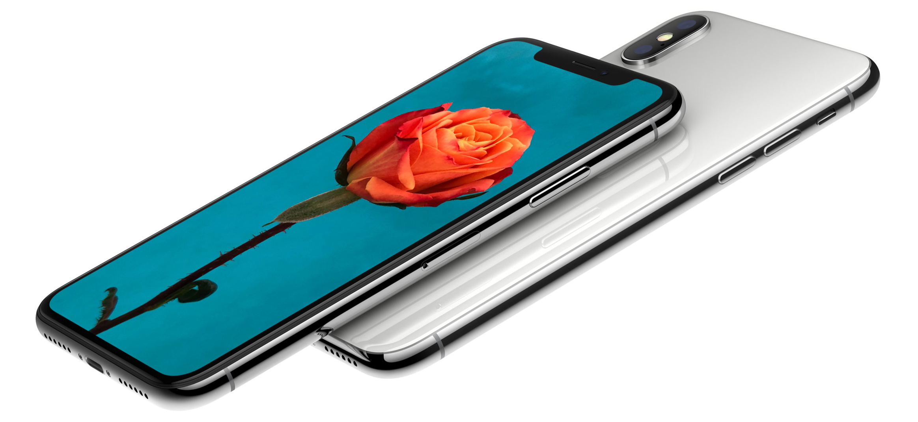
A weboldal funkciói
Jellemzők
Telefonos megjelenítés
Nyelvesítés és lokalizáció
Admin oldal
Felhasználók, gyerekek, bejegyzések, hozzászólások kilistázása és kezelése

Slide 7
A weboldal funkciói
Jellemzők
Telefonos megjelenítés
Nyelvesítés és lokalizáció
Admin oldal
Felhasználók, gyerekek, bejegyzések, hozzászólások kilistázása és kezelése

Slide 8




A felhasználói felület
Felhasználó
Regisztráció
Bejelentkezés
Profil szerkesztése
Gyerekek rendezése, szűrése
Fórum
Bejegyzések megtekintése
Új bejegyzés
Hozzászóllás
Like/dislike
Szerepkörök
Gyerek
Hozzáadás
Profil szerkesztése
Képek feltöltése
Teszt kitöltése
Fejlettségi szint megtekintése
+

Slide 9

Továbbfejlesztési lehetőségek
Programozói szinten
Fényképek albumba rendezése
Gyerekprofil és képek megosztása más felhasználókkal és más közösségi oldalakon
A fórumba videók és fényképek feltöltése
Egyéni statisztika
Összesített statisztika
Szociális szinten
Népszerűsítés
A képességleírások szakszerű fordítás
Szakértők bevonása
Életkornak megfelelő játékok, mesék és mondókák

Slide 10
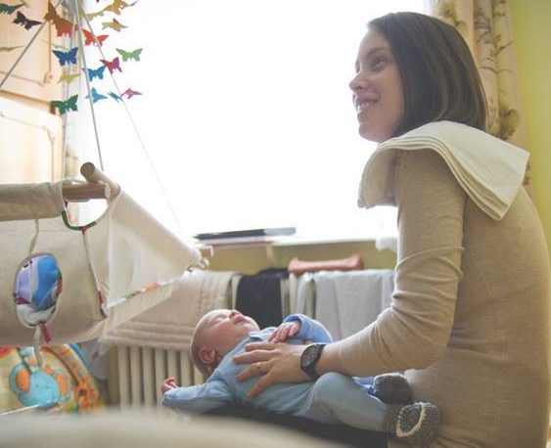

Köszönjük a figyelmet!
Köszönjük a figyelmet!
Köszönjük a figyelmet!
Szivesen válaszolunk a kérdésekre, megjegyzésekre!

